Slide 1
gNec Neural and Cognitive Engineering http://www.g-nec.com/ CAR-CSIC
Investigación en Ingeniería Neural y Cognitiva
Dra. M. D. del Castillo
Centro de Automática y Robótica
CSIC

Slide 2
gNec Neural and Cognitive Engineering
Tecnologías para la rehabilitación
Neurofisiología de la cognición y el movimiento
Ciencia Cognitiva
Interacción hombre-maquina
Bioseñales
Daños
neurológicos
C o n t r o l – F u n c i ó n
Minería
de datos
Robótica

Slide 3
REHABILITACIÓN
Nuevas tecnologías y métodos para la evaluación, rehabilitación y compensación funcional de déficits motores y cognitivos consecuencia de desórdenes neurológicos en el Sistema Nervioso Central (SNC)
Daño cerebral adquirido (5.5%)
Lesión medular (0.08%)
Parálisis cerebral (0.28%)
Temblor esencial (6% mayores de 60 años)
Las intervenciones que hacen uso de ello persiguen:
(i) recuperar la función perdida induciendo neuroplasticidad al asistir la rehabilitación (estrategia top-down)
(ii) sustituir la función perdida, cuando la rehabilitación no es posible, mediante dispositivos protésicos u ortésicos

Slide 4
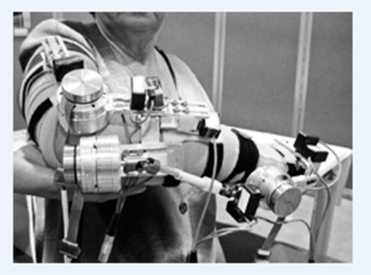
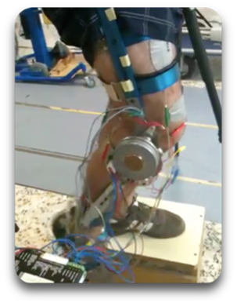
REHABILITACIÓN Líneas para la intervención en Rehabilitación Neurológica
Neuroprótesis Motoras (MNPs)

Slide 5
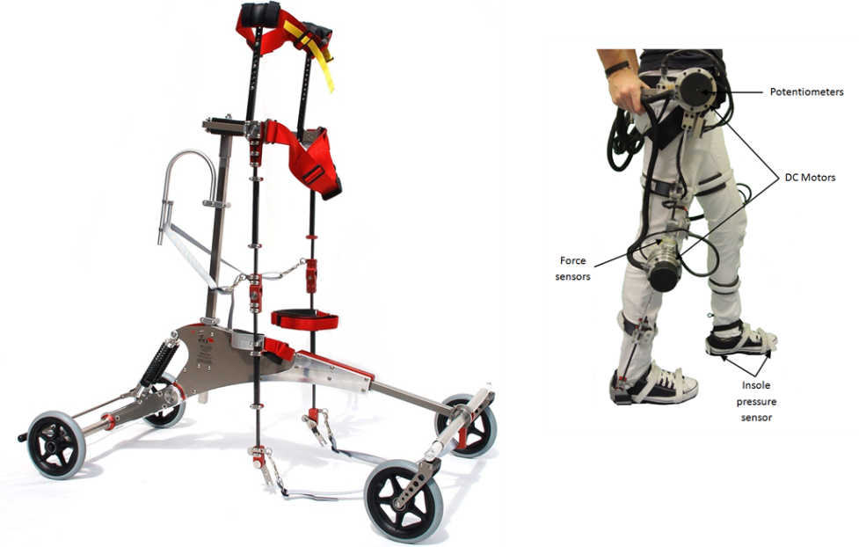
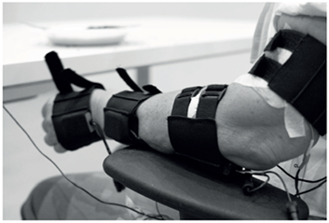
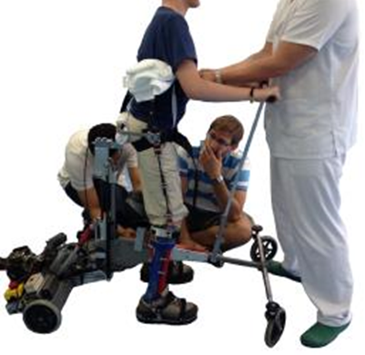
REHABILITACIÓN Líneas para la intervención en Rehabilitación Neurológica
Exoesqueletos vestibles (NeuroRobots, NR)

Slide 6
REHABILITACIÓN CANCELACIÓN TEMBLOR

Slide 7
REHABILITACIÓN
Rehabilitación: Bases Neurofisiológicas (I)
Aprendemos nueva información y destrezas desde el período de desarrollo y a lo largo de la vida gracias a la plasticidad presente en las neuronas y sinapsis del sistema nervioso central desde la corteza cerebral hasta la médula espinal: cambios a nivel sináptico, neuronal o de red neuronal
El término 'plasticidad cerebral' expresa la capacidad del cerebro para minimizar los efectos de las lesiones mediante cambios estructurales y funcionales
Una gran parte de procesos lesivos que afectan al sistema nervioso muestran el efecto de la plasticidad bien de forma espontánea o tras tratamientos de rehabilitación adecuados

Slide 8
REHABILITACIÓN
Rehabilitación: Bases Neurofisiológicas (II)
Las oscilaciones cerebrales (sincronización, desincronización y desplazamientos de frecuencia) constituyen la manera de transmitir información en el cerebro
La potencia de la señal EEG refleja el número de neuronas que se descargan síncronamente:
una medida de la capacidad de procesamiento de información
relacionada con funciones motoras y cognitivas
en determinadas bandas de frecuencia (deltha, theta, alpha, betha, gamma) puede sufrir cambios tónicos (con la edad) o de fase (relacionados con eventos)
Determinados ritmos se bloquean, atenúan o desincronizan con la realización de movimientos, la atención o el esfuerzo mental: las tareas más difíciles conllevan una mayor desincronización en amplitud y latencia, que es más extensa topográficamente

Slide 9
REHABILITACIÓN
Rehabilitación: Bases Neurofisiológicas (y III)
Las nuevas tendencias de rehabilitación se centran en modificar el SNC, en base a la plasticidad neuronal, para producir mejoras en el Sistema Nervioso Periférico (SNP) y facilitar su rehabilitación (enfoque top-down), mediante potenciación o inhibición de la actividad neuronal, generalmente en la corteza, y, de ese modo, producir cambios estructurales
Las terapias de rehabilitación se centran en el estado del cerebro después del daño cerebral y en que su recuperación implica la participación activa del paciente y la percepción corporal inmediata de la respuesta a dicha participación
Facilitación asociativa corticoespinal
Neuromodulación endógena
Neuromodulación exógena

Slide 10
REHABILITACIÓN
Neuromodulación endógena
Actividad neuronal modulada de manera voluntaria por el sujeto mediante mecanismos internos de pensamiento
BCI
Neurofeedback

Slide 11
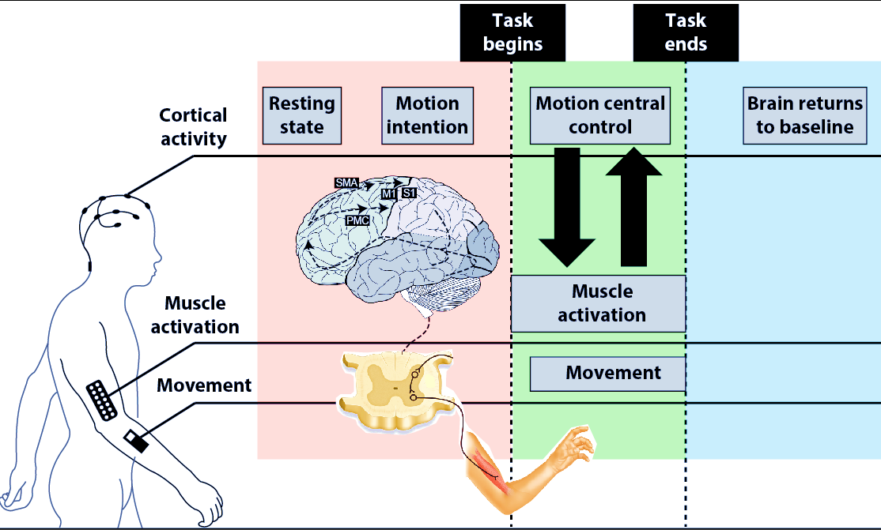
REHABILITACIÓN Tecnología Brain Computer Interface (BCI)
Detección inicio de movimiento a partir de EEG

Slide 12
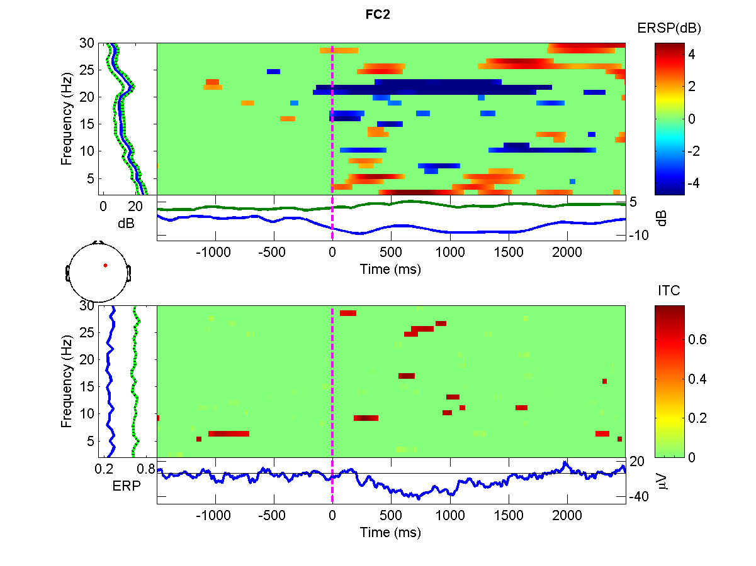
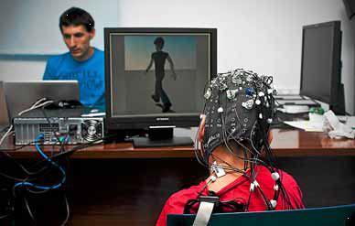
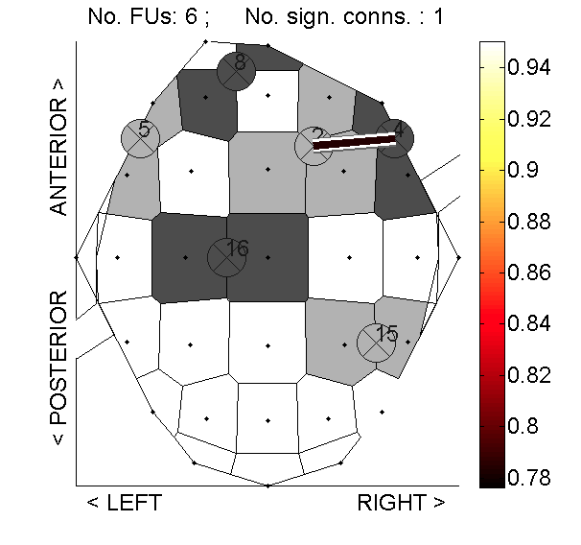
REHABILITACIÓN Tecnología Brain Computer Interface (BCI)
Estrategia física y cognitiva para promover la plasticidad cerebral basada en una rehabilitación convencional de la función motora (práctica de movimientos repetitivos de los miembros afectados que reorganicen los patrones de control motor) guiada por su actividad cerebral cortical vinculada a una actividad motriz (alcance, marcha)
BCI basado en el uso de la actividad cerebral existente para activar un dispositivo que asista al movimiento, apoyándose en la idea de que al realizarse el movimiento el sujeto recibe como salida del BCI una entrada sensorial propioceptiva (estimulación eléctrica, proyección en gafas de RV, control de exoesqueleto) que induce la plasticidad del sistema nervioso y conduce a la restauración del control motor normal

Slide 13
REHABILITACIÓN CANCELACIÓN TEMBLOR con BCI

Slide 14
REHABILITACIÓN ICTUS con BCI

Slide 15
REHABILITACIÓN MARCHA en PARÁLISIS CEREBRAL con BCI

Slide 16
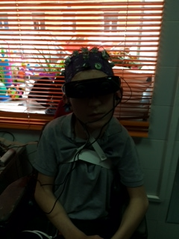
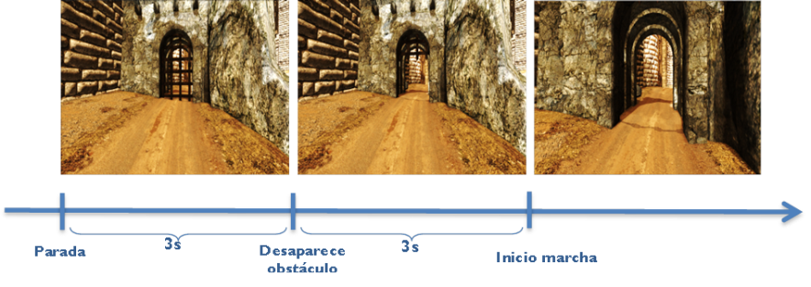
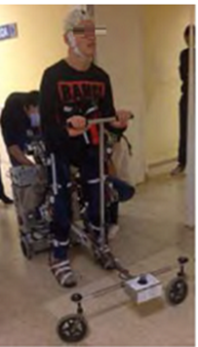
REHABILITACIÓN MARCHA en PARÁLISIS CEREBRAL con BCI
1ª Etapa
Configuración BCI
en RV
2ª Etapa
Neuromodulación
endógena
Protocolo de intervención
Notes:
Resumiendo, este paciente, a pesar del daño cerebral, fue capaz de controlar el BCI cada vez mejor potenciando la desincronización de sus ritmos corticales asociados al inicio de la marcha más eficientemente y revelando al final de la intervención fenómenos neurofisiológicos como el BP, que eran inexistentes al comienzo de la misma y cuyo uso puede resultar adecuado para detectar con precisión temporal el inicio del movimiento.

Slide 17
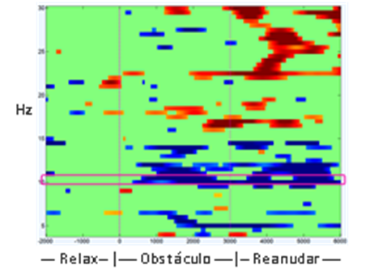
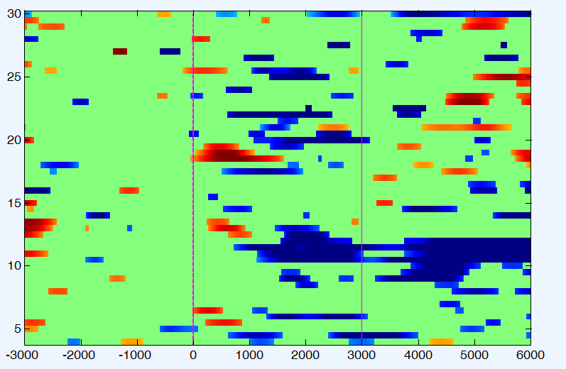
REHABILITACIÓN MARCHA en PARÁLISIS CEREBRAL con BCI
Fenómeno neurofisiológico modulado: desincronización de ritmos corticales motores
Paciente 3: entrenamiento con RV
Paciente 3: BCI exoesqueleto

Slide 18
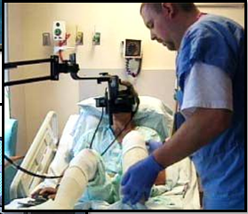
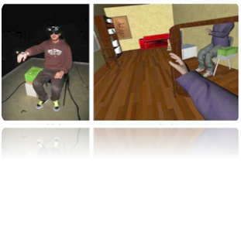
REHABILITACIÓN Realidad Virtual (RV)
Estimulación interactiva mediante un entorno simulado de objetos y eventos que proporciona al paciente realimentación visual sobre la ejecución real de un movimiento o el alcance de un objetivo
Oportunidad de practicar diariamente dentro y fuera del entorno hospitalario incrementando la motivación y la atención
Personalización: estímulos, práctica intensiva
Puente entre la intención del movimiento y su ejecución ayudando a los pacientes a reaprender el control motor

Slide 19
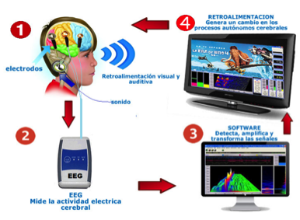
REHABILITACIÓN Neurofeedback (NFB)
Modulación voluntaria de la actividad cerebral mediante su visualización
Entrenar buscando patrones de actividad cortical específicos vinculados a buenos niveles de respuesta conductual (movimiento, cognición, mental)

Slide 20
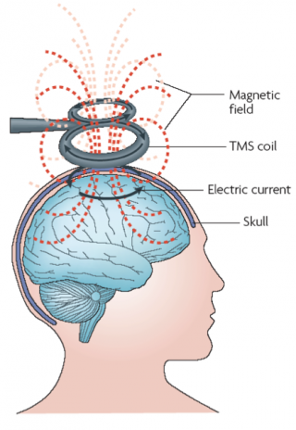
REHABILITACIÓN TMS
b) Neuromodulación exógena
Actividad neuronal modificada por estímulos externos
Estimulación Magnética Transcraneal (TMS)
Modificación de la “excitabilidad”
Se aplica en pulsos separados por espacios de
tiempo determinado (ráfagas): TMS repetitivo
Excita si se aplican ráfagas de manera continua
Inhibe si se aplican ráfagas de manera intermitente
Desórdenes psiquiátricos, cognitivos y motores

Slide 21
REHABILITACIÓN Entrenamiento para funciones cognitivas específicas
Objetivos
Entrenar la memoria de trabajo WM buscando contrarrestar el declive cognitivo asociado al envejecimiento: capacidad para retener información durante períodos breves de tiempo que determina, en gran medida, las aptitudes para el razonamiento y la resolución de problemas
Identificar correlatos neuronales y neuropsicológicos derivados del entrenamiento de la WM
Metodología
Entrenamiento implícito: sólo se informa de aciertos y fallos y no se enseñan estrategias para memorizar

Slide 22
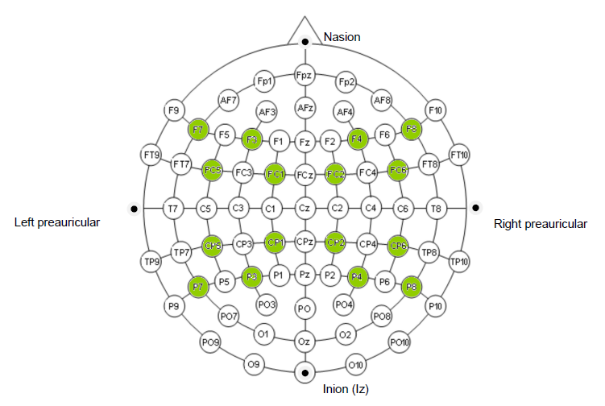
REHABILITACIÓN Entrenamiento para funciones cognitivas específicas
16 ELECTRODOS:
4 Frontales
4 Frontocentrales
4 Centroparietales
4 Parietales
RITMOS:
3-7 Hz
7-12 Hz
12-30 Hz

Slide 23
REHABILITACIÓN Entrenamiento para funciones cognitivas específicas
Esta aplicación se sustenta en la hipótesis de que las conexiones sinápticas que determinan la capacidad de la memoria de trabajo están gobernadas por las mismas leyes de plasticidad que caracterizan otras partes del cerebro
El envejecimiento parece limitar la capacidad plástica del cerebro, asociándose con un decremento de la actividad de la red funcional DMN (córtex fronto-parietal, córtex cingulado postero-medial, hipocampo) implicada en funciones ejecutivas, de memoria y de atención
Existen evidencias empíricas de cambios morfo-funcionales (fMRI, expresión genes relativos a la dopamina) en población mayor cuando realiza entrenamiento cognitivo, incrementándose la actividad en las áreas frontal, temporal y occipital así como la conectividad entre distintas áreas

Slide 24
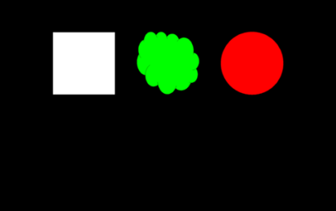
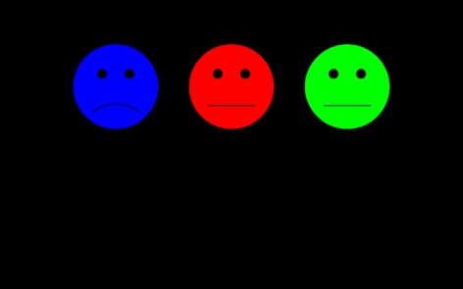
REHABILITACIÓN Entrenamiento para funciones cognitivas específicas
4 niveles de carga cognitiva:
Fase de codificación (3 segundos):
Nivel I Nivel II Nivel III Nivel IV
Fase de consolidación (2 segundos):

Slide 25
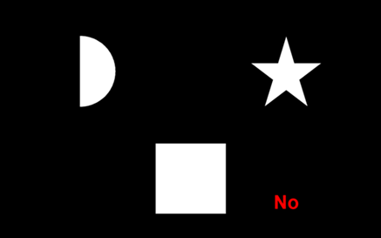
REHABILITACIÓN Entrenamiento para funciones cognitivas específicas
Fase de recuerdo:
Acierto: se pasa al siguiente ejercicio
Fallo o tiempo superior a 4 segundos:
i) se muestra el error
ii) se presenta otro ejercicio del mismo nivel

Slide 26
BCI-0 Entrenamiento para funciones cognitivas específicas
H1: ¿se detectan cambios en los fenómenos neurofisiológicos asociados a los procesos de la memoria a lo largo del proceso de entrenamiento?
Analizada la evolución de la potencia de la señal EEG en las fases de codificación y consolidación a lo largo de las sesiones empleando técnicas de minería de datos:
diferencias estadísticamente significativas en todas las bandas de frecuencia entre diferentes sesiones y diferentes niveles de dificultad en todos los canales

Slide 27
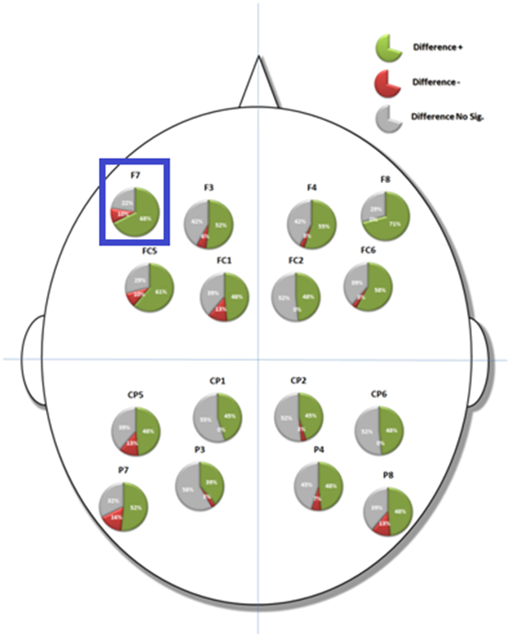
BCI-0 Entrenamiento para funciones cognitivas específicas
Diferencias de potencia entre Nivel I y Nivel II entre 7-11 Hz en F7:
Verde: 68% de los participantes presentan una diferencia positiva
Rojo: 10% de los participantes presentan una diferencia negativa
Gris: 22% sin diferencias signiticativas

Slide 28
BCI-0 Entrenamiento para funciones cognitivas específicas
H1: ¿se detectan cambios en los fenómenos neurofisiológicos asociados a los procesos de la memoria a lo largo del proceso de entrenamiento?
Analizados los potenciales evocados (ERPs) en la fase de recuerdo en las respuestas correctas para la respuesta afirmativa SÍ y la respuesta negativa NO, se encuentran diferencias estadísticamente significativas entre diferentes sesiones y diferentes niveles de dificultad
Level | P2 amplitude | P2 latency | N2 amplitude | N2 latency | P3 amplitude | P3 latency
1 | 22.23 | 153.38 | -9.37 | 200.83 | 25.64 | 304.01
2 | 17.90 | 154.79 | -11.58 | 200.18 | 22.68 | 308.68
3 | 15.11 | 153.71 | -15.60 | 204.68 | 18.83 | 303.27
4 | 13.74 | 153.82 | -16.43 | 208.02 | 17.60 | 300.06
Level | P2 amplitude | P2 latency | N2 amplitude | N2 latency | P3 Amplitude | P3 Latency
1 | 21.75 | 153.50 | -9.30 | 199.78 | 26.32 | 307.26
2 | 17.60 | 155.55 | -12.08 | 198.73 | 23.21 | 310.13
3 | 14.71 | 153.39 | -15.81 | 204.59 | 18.99 | 303.83
4 | 13.97 | 155.33 | -15.84 | 203.22 | 18.55 | 299.13

Slide 29
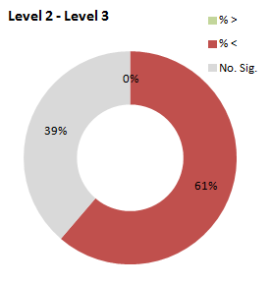
BCI-0 Entrenamiento para funciones cognitivas específicas
H2: ¿se correlacionan los cambios neurofisiológicos con cambios neuropsicológicos?
Se analiza la evolución de los tiempos de respuesta en la fase de recuerdo:
diferencias estadísticamente significativas entre diferentes sesiones y diferentes niveles de dificultad
61% participantes tardan más en responder en el Nivel III que en el Nivel II

Slide 30
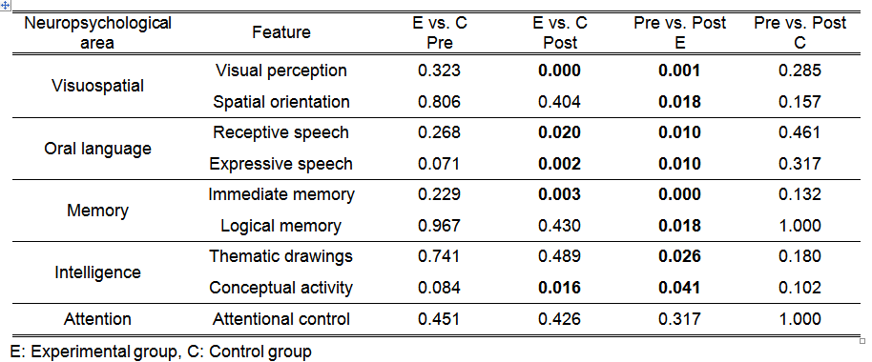
BCI-0 Entrenamiento para funciones cognitivas específicas
H2: ¿se correlacionan los cambios neurofisiológicos con cambios neuropsicológicos?
Analizadas las diferencias pre y post tests en el grupo de entrenamiento y en el de control existen diferencias estadísticamente significativas entre ambos grupos en el ámbito cognitivo de la memoria, además de en otros, que pueden ser atribuidos al proceso de entrenamiento

Slide 31
BCI-0 Entrenamiento para funciones cognitivas específicas
H3: ¿se detectan cambios plásticos?
Cambios en la conectividad funcional (correlaciones temporales entre la actividad fisiológica de diferentes áreas del cerebro) en estado de reposo antes y después de cada sesión de entrenamiento
Cambios de activación en áreas del cerebro involucradas en tareas que comparten regiones cerebrales con la tarea de entrenamiento
Freq. 13-20 Hz: reposo pre y post en cada sesión
Freq. 20-30 Hz: reposo pre y post en cada sesión

Slide 32
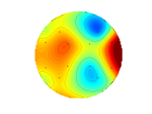
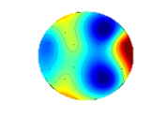
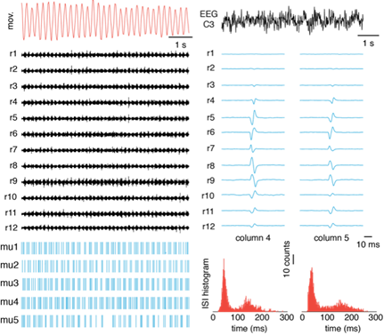
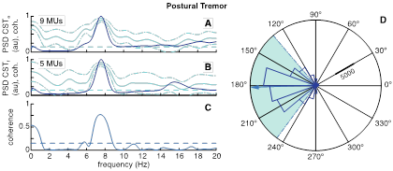
NEUROFISIOLOGÍA
Análisis y procesamiento inteligente de la información para la ayuda a la caracterización, diagnóstico diferencial y pronóstico del desorden neurológico
Adquisición y realimentación de señales:
- electroencefalográficos (EEG)
- electromiográficos (EMG)

Slide 33
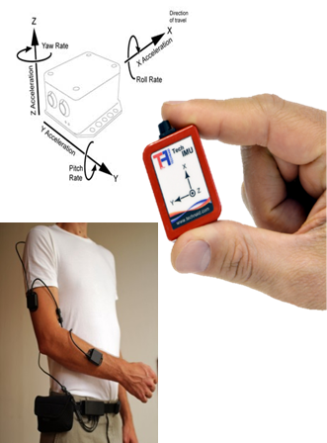
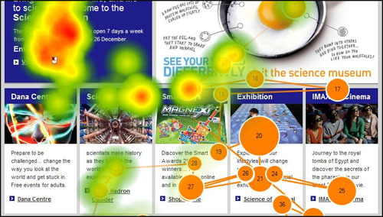
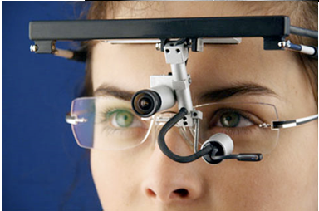
NEUROFISIOLOGÍA
- Sensores inerciales
Proporcionan aceleración y velocidad en los tres ejes
de articulaciones y segmentos
- Seguimiento ocular
Proporciona el punto donde se fija la mirada en cada
instante, el tiempo de fijación y la dilatación de la pupila

Slide 34
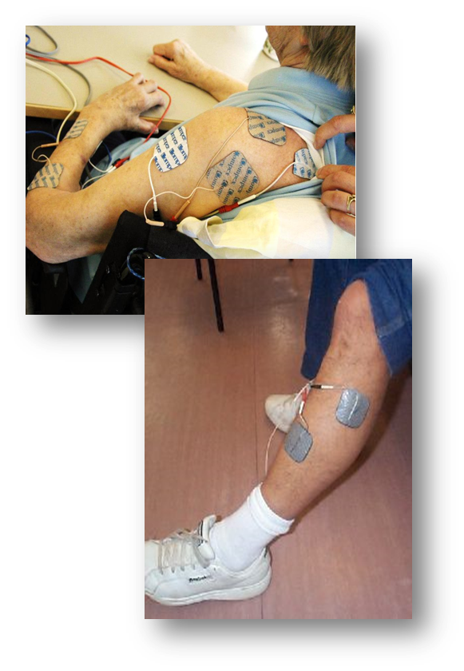
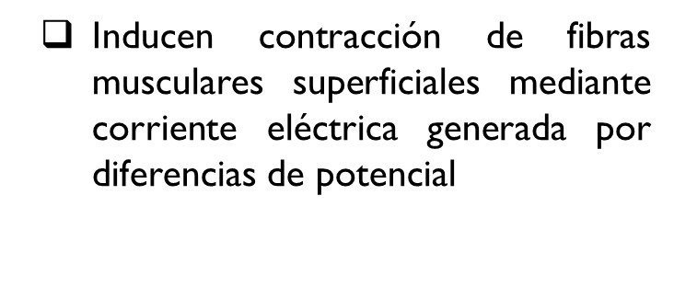
NEUROFISIOLOGÍA
Estimulación eléctrica

Slide 35
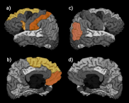
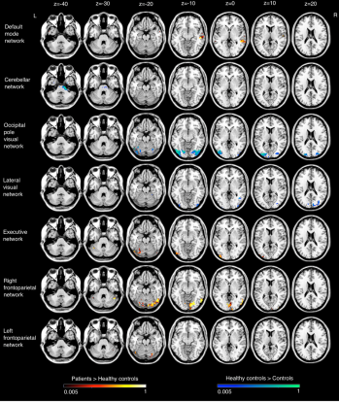
NEUROFISIOLOGÍA
Procesamiento de datos de volumetría y corticometría de resonancia magnética estructural (MRI)
Aprendizaje Automático
Minería de datos
Neuroplasticidad derivada de la rehabilitación

Slide 36
CIENCIA COGNITIVA
Arquitecturas cognitivas: Sistemas computacionales que modelan los procesos cognitivos propios del ser humano fundamentados en teorías generales de la cognición
El modelado individual revela información sobre el estado de las estructuras y mecanismos subyacentes a los procesos cognitivos
Conocer y comprender las capacidades cognitivas del ser humano
Caracterización, Ayuda al diagnóstico (déficits, trastornos)
Base: estructura y función cerebral avaladas por las evidencias experimentales neurofisiológicas y neuropsicológicas
Plausibilidad psicológica, bioinspiración
Interdisciplinariedad
IA (aprendizaje automático), Optimización de parámetros (algoritmos genéticos), Teoría de la información (selección de atributos)

Slide 37
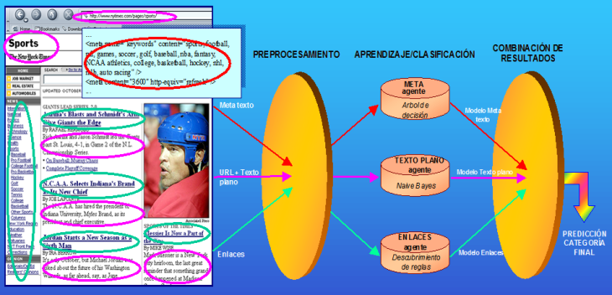
CIENCIA COGNITIVA
Lingüística computacional
Comprensión del lenguaje natural: clasificación, recuperación, traducción de textos

Slide 38
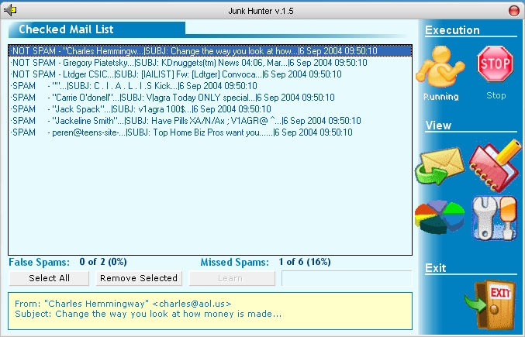
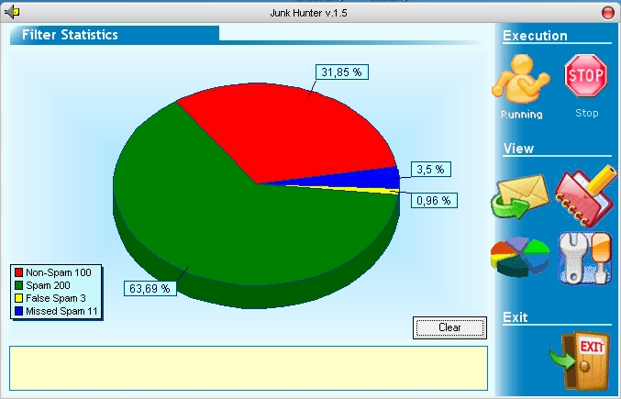
CIENCIA COGNITIVA
Filtro anti-SPAM interactivo, personalizado, léxico heurístico

Slide 39
CIENCIA COGNITIVA
Filtro anti-PHISHING (conocimiento lingüístico léxico y gramatical)
Bayesiano
Reglas
Emulador
e-mail

Fraude
Económico
Legítimo
Fraude
No económico
Sospechoso
Legítimo

Slide 40
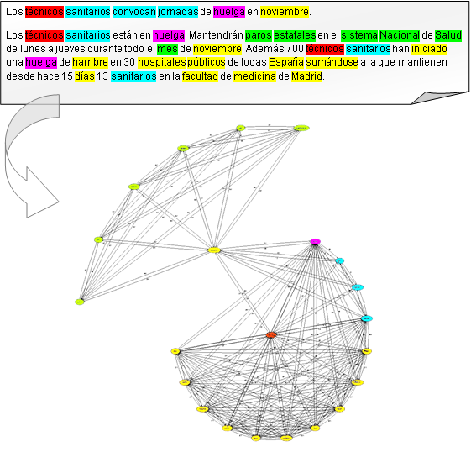
CIENCIA COGNITIVA
Lingüística cognitiva: plausibilidad psicológica y personalización
Modelado computacional del proceso de lectura: Memoria, Percepción, Inferencia y Olvido

Slide 41
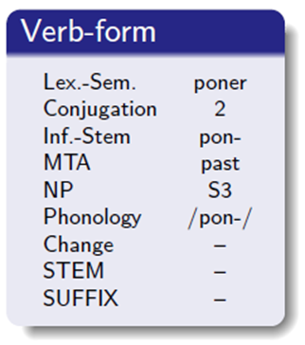
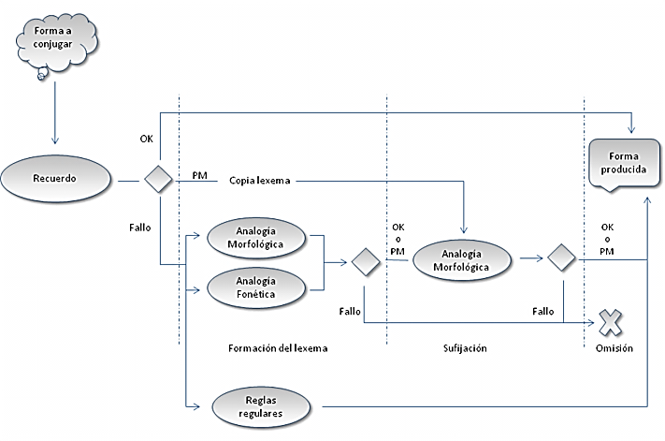
CIENCIA COGNITIVA
Modelado computacional de la adquisición y generación de morfología verbal
- Arquitectura cognitiva ACT-R para la adquisición y producción de las desinencias verbales en español
- Mecanismo dual:
Lexicón mental en memoria para verbos irregulares: tener-tuve
Aplicación de reglas para verbos regulares: comer-comí
- Estrategias cognitivas: descarga de memoria y analogía
Caracterización y diagnosis de Trastorno específico del lenguaje (SLI) y de la enfermedad de Alzheimer

Slide 42
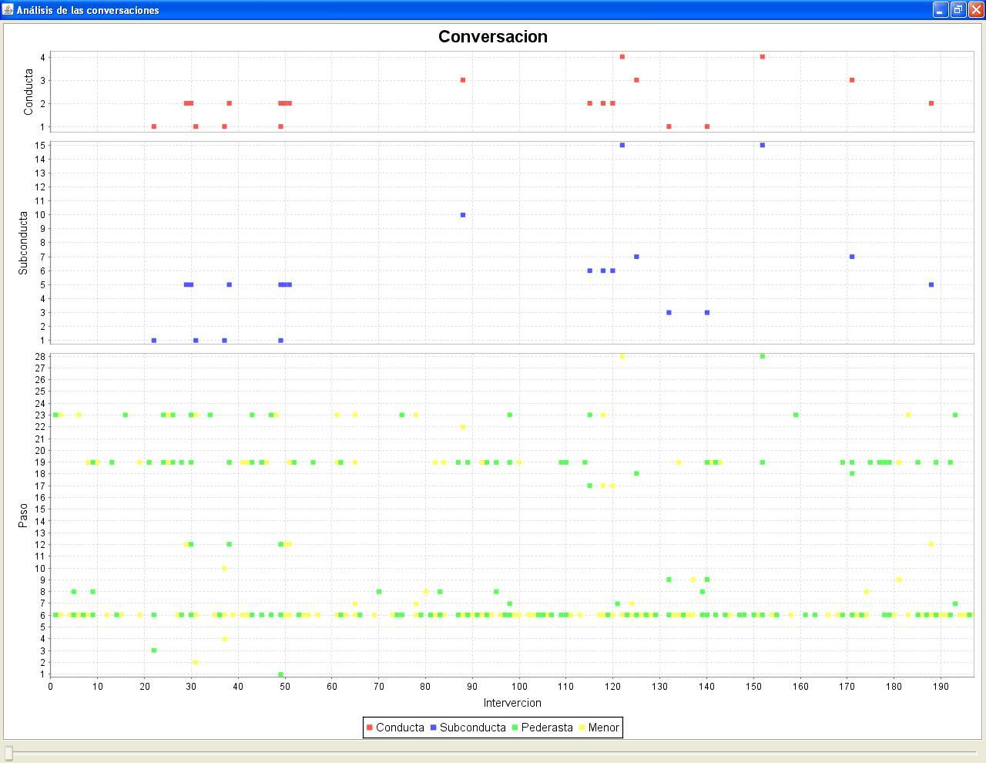
CIENCIA COGNITIVA
Sistema automático de detección e identificación de perfiles de conducta sospechosos
- Base de conocimiento con modelos analíticos de perfil y conductas psicológicas a partir de
conocimiento experto
- Conocimiento lingüístico léxico y gramatical
Similitud semántica entre oraciones
Traductor SMS

Slide 43
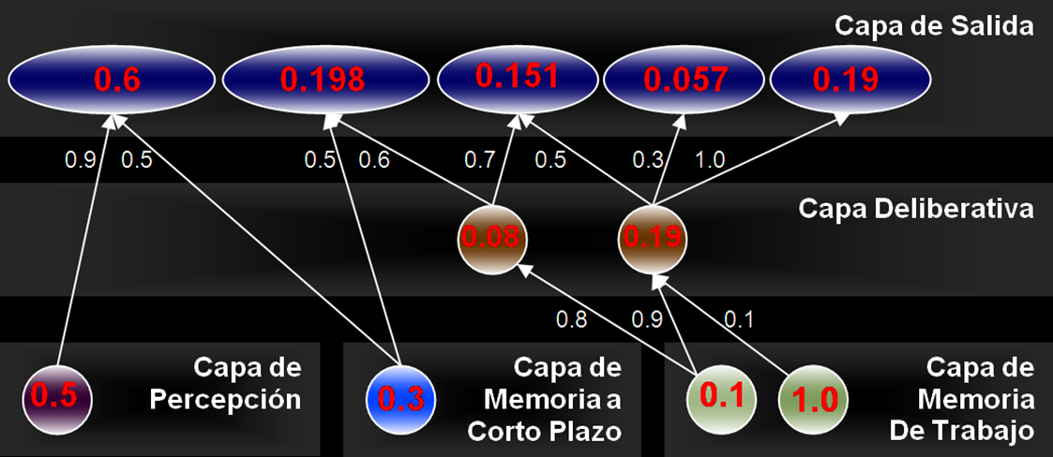
CIENCIA COGNITIVA
Sistemas de ayuda a la toma de decisiones
Arquitectura conexionista para el modelado de la toma de decisiones
Teoría descriptiva de la decisión: función de valor (pérdidas, ganancias, estimaciones) unido a la subjetividad de los enlaces de la red

Slide 44
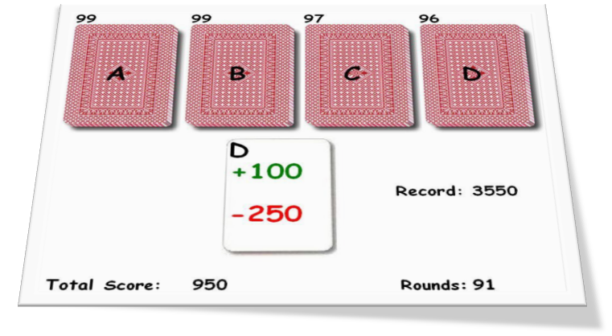
CIENCIA COGNITIVA
Herramienta experimental para analizar el comportamiento de sujetos
Proporciona explicaciones que coinciden con las de los sujetos modelados
Modelos descriptivos personalizados de tareas basadas en la experiencia: Juego de Iowa, Dinámica de entrada/salida de fluidos (DSF)
Identificación de estructuras y procesos subyacentes cerebrales alterados en consumidores de droga
SATD en situaciones de emergencia

Slide 45
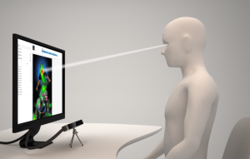
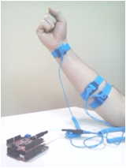
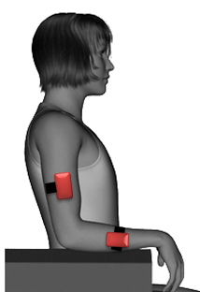
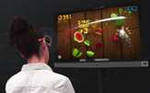
INTERFAZ HOMBRE-MÁQUINA
Algoritmos que transforman la intención humana en comunicación con el exterior, control de dispositivos o rehabilitación
Diseño, desarrollo y uso de sensores para capturar patrones motores y cognitivos del comportamiento humano: sensores inerciales, gafas de realidad virtual, seguimiento ocular

Slide 46
PROYECTOS ACTUALES
XoSoft: Exoesqueleto flexible para MMII. Personas mayores. ACV
NetMD: Modelo de temblor para EP y TE con sensores inerciales para gestión del tratamiento de la enfermedad y de su evolución desde la nube
NeuroMOD: Neurorehabilitación para EP mediante NFB guiado por rTMS
Evaluación de la enfermedad mental y/o declive cognitivo a través del lenguaje y de sensores biométricos

Slide 47
gNec Neural and Cognitive Engineering
Spin-off 2015:
Sensores vestibles y reactivos
Software para rehabilitación
Software de evaluación clínica

Slide 48
gNec Neural and Cognitive Engineering
Centro de Automática y Robótica (CAR), CSIC
Equipo de Investigación:
Colaboradores externos:
E. Louis (Columbia University)
P. Bonato (Harvard Medical School)
A. Holobar (University of Maribor)
D. Farina (Goettinguen University)
D. Popovic (Aalborg University)
J.M. Belda-Lois (IBV)
J. Benito-León (H. 12 de Octubre)
I. Martinez (Hospital Niño Jesús)
T. Freire & A. Frizera (UFES)
Dr. Eduardo Rocon
Dra. M.D. del Castillo
Dr. J.I. Serrano
Dr. R. Raya
Dr. J.A. Gallego
TS C. Bayón
TS M. Velasco
TS A. Clemote
FP O. Ramírez

